Slide 1
Aplicativo de Exibição de Queimadas no Paraná
Desenvolvido com Python, Streamlit, GeoPandas e Folium

Slide 2
Introdução
Este aplicativo tem como objetivo monitorar e visualizar os focos de queimadas no estado do Paraná.
Com uma interface interativa, o sistema permite explorar os dados espacialmente e por rankings, auxiliando em ações de conscientização, fiscalização e prevenção ambiental.

Slide 3
Bibliotecas Utilizadas
- Streamlit: construção da interface web
- GeoPandas: leitura e manipulação de dados espaciais
- Folium: renderização de mapas interativos
- Matplotlib: geração de escalas de cores
- Python: lógica e processamento dos dados

Slide 4
Funcionalidades do App
- Página inicial com informações sobre os impactos das queimadas
- Mapa interativo com destaque para áreas afetadas
- Gradiente de cores proporcional à quantidade de queimadas
- Ranking das cidades mais afetadas
- Tabela completa com todos os municípios, disponível para download

Slide 5
Estrutura do Código
1. Leitura dos dados espaciais com GeoPandas
2. Cálculo das queimadas por município
3. Definição da escala de cores com Matplotlib
4. Montagem do mapa com Folium
5. Interface e navegação com Streamlit

Slide 6

Estrutura do Código
1. Leitura dos dados espaciais com GeoPandas

Slide 7
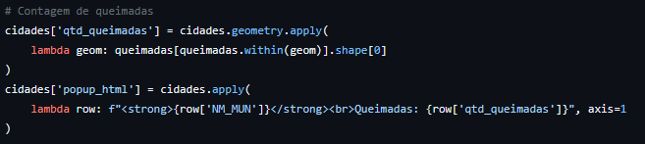
Estrutura do Código
2. Cálculo das queimadas por município

Slide 8


Lambda: função local

Slide 9
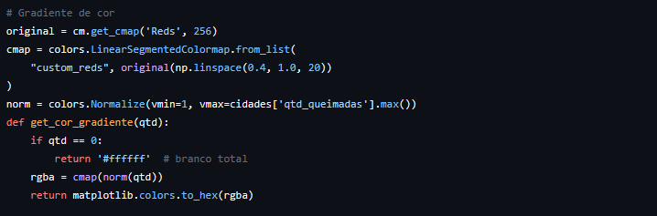
Estrutura do Código
3. Definição da escala de cores com Matplotlib

Slide 10
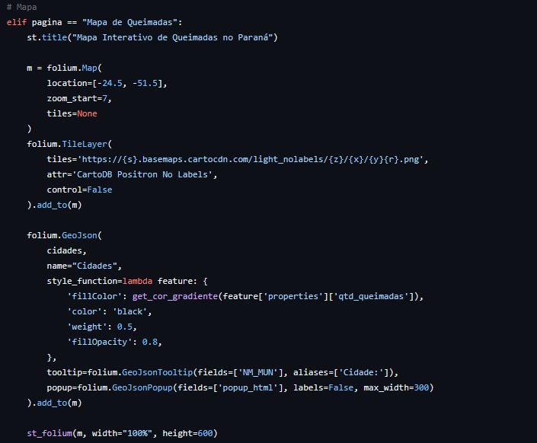
Estrutura do Código
4. Montagem do mapa com Folium

Slide 11
Estrutura do Código
5. Interface e navegação com Streamlit

Slide 12
Lógica de Cores no Mapa
- Cidades sem queimadas: branco
- Cidades com 1 ou mais queimadas: gradiente de vermelho
- Quanto maior a quantidade, mais escuro o tom
- Utiliza LinearSegmentedColormap de 0.4 a 1.0 da paleta 'Reds'

Slide 13
Considerações Finais
Este aplicativo contribui para a análise espacial de queimadas no Paraná, com foco em transparência e conscientização.
O uso de tecnologias open-source permite replicar e expandir a solução para outros estados e temas ambientais.

